Slide 1
JUNIT - UNIT TEST TRONG ANDROID STUDIO
TRẦN TRỌNG QUỐC
PHAN CHÍ CƯỜNG

Slide 2
1. JUNIT LÀ GÌ?
Framework
Framework mã nguồn mở, miễn phí, đơn giản dùng để thực hiện unit test trong ngôn ngữ lập trình Java.
Phiên bản
Hiện tại, hầu hết trong các dự án chúng ta vẫn đang sử dụng JUnit 4. Phiên bản mới ra mắt gần đây là JUnit 5.Tuy nhiên phiên bản JUnit 4 vẫn được sử dụng và cài đặt mặc định trong Android Studio

Slide 3
2. CÁC TÍNH NĂNG CỦA JUNIT
Miễn phí- Mã nguồn mở
01
Test case JUnit có thể được chạy tự động.
02
03
JUnit cho thấy kết quả test một cách trực quan
Cung cấp các Assertion để kiểm tra kết quả
04
Notes:
Unit Test case: là 1 chuỗi code để đảm bảo rằng đoạn code được kiểm thử làm việc như mong đợi. Mỗi function sẽ có nhiều test case, ứng với mỗi trường hợp function chạy.
Setup: Đây là hàm được chạy trước khi chạy các test case, thường dùng để chuẩn bị dữ liệu để chạy test.
Teardown: Đây là hàm được chạy sau khi các test case chạy xong, thường dùng để xóa dữ liệu, giải phóng bộ nhớ.
Assert: Mỗi test case sẽ có một hoặc nhiều câu lệnh Assert, để kiểm tra tính đúng đắn của hàm.
Mock: là một đối tượng ảo, mô phỏng các tính chất và hành vi giống hệt như đối tượng thực được truyền vào bên trong khối mã đang vận hành nhằm kiểm tra tính đúng đắn của các hoạt động bên trong. Giả sử chương trình của chúng ta được chia làm 2 module: A và B. Module A đã code xong, B thì chưa. Để test module A, ta dùng mock để làm giả module B, không cần phải đợi tới khi module B code xong mới test được.
Test Suite : Test suite là một tập các test case và nó cũng có thể bao gồm nhiều test suite khác, test suite chính là tổ hợp các test.

Slide 4
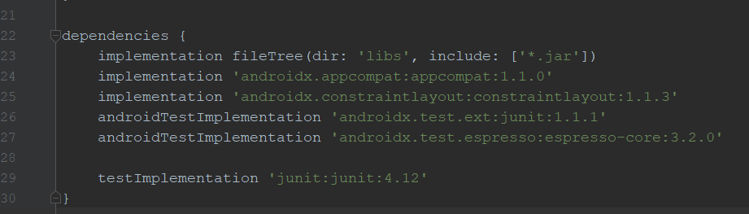
3.CÀI ĐẶT TRÊN ANDROID STUDIO
Notes:
ADD THƯ VIỆN Ở DÒNG CUỐI CÙNG VÀO PHẦN DEPENDENCIES TRONG GRADLE

Slide 5
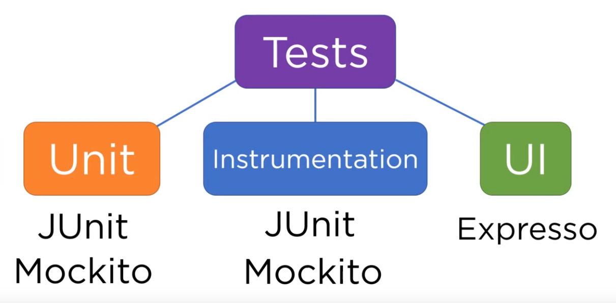
4.HƯỚNG DẪN CÀI ĐẶT
Notes:
CÓ 3 LOẠI TEST TRÊN ANDROID
LOCAL UNIT TEST , INSTRUMENTATION TEST, VÀ UI TEST
LOCAL UNIT TEST : HOẠT ĐỘNG TRÊN CHÍNH MÁY TÍNH ĐƯỢC CÀI ĐẶT ANDROID STUDIO, NÓ THỰC THI CODE RẤT NHANH VÌ KHÔNG PHẢI CHẠY
TRÊN MÁY ẢO. FRAMEWORK ĐƯỢC DÙNG LÀ JUNIT VÀ MOCKITO. DÙNG ĐỂ TEST CÁC CODE LOGIC : NHƯ LÀ CÁC METHOD
INSTRUMENTATION TEST: KHÁ TƯƠNG TỰ NHƯ LOCAL UNIT TEST NHƯNG DƯỢC ĐỂ TEST CÁC ACTIVITY, LIFECYLE, FRAGMENT, SERVICES
CẦN MÁY ẢO HOẶC THIẾT BỊ ĐIỆN THOẠI ĐỂ CHẠY
UI TEST : GIẢ LẬP 1 NGƯỜI DÙNG THẬT SƯ DỤNG ỨNG DỤNG, TƯƠNG TÁC VỚI CÁC THUỘC TÍNH ĐƯỢC THỂ HIỆN LÊN MÀN HÌNH. CẦN MÁY ẢO
HOẠC DDIENJ THOẠI ĐỂ CHẠY

Slide 6
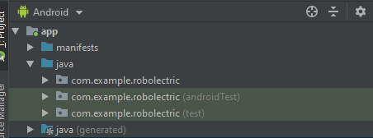
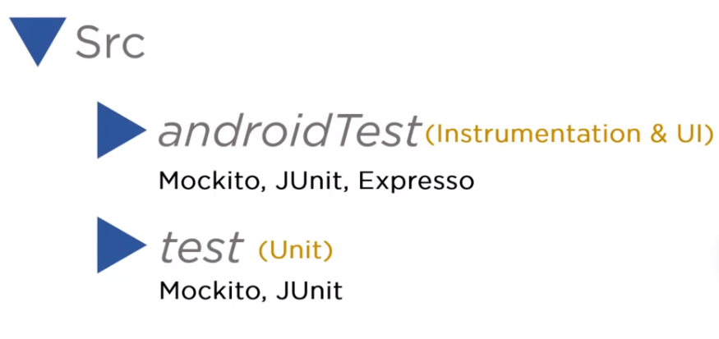
Notes:
CHÍNH VÌ THẾ NÊN ANDROID STUDIO CHIA CÂY THƯ MỤC THÀNH 3 PHẦN CHÍNH NHƯ HÌNH BÊN TRÁI.
THƯ MỤC CÓ TÊN ANDROIDTEST SẼ ĐÓNG VAI TRÒ LƯU CÁC CODE LIÊN QUAN ĐẾN TEST VỀ UI VÀ ACTIVITY
THƯ MỤC CÓ TÊN TEST SẼ ĐÓNG VAI TRÒ LƯU CÁC CODE LIÊN QUAN ĐẾN TEST VỀ METHOD

Slide 7
3.DEMO

